Slide 1
Брокер сообщений RabbitMQ
Notes:
Всем привет. Меня зовут Константин Турунцев, я разработчик на проектах по КСШ для администрации города Перми, Т-плюс.

Slide 2
Обо мне:
Турунцев Константин Сергеевич В настоящее время разработчик на проектах: КСШ администрации г. Перми,
Т-плюс Также успел поучаствовать во многих других проектах компании (ДИТ, ЕАИС, ЦЗН, Сокол, ММЦ, УЖО, ИСУЗ).
Notes:
Обо мне:
Турунцев Константин Сергеевич
В настоящее время, разработчик на проектах: КСШ Администрации г.Перми Т-плюс Успел поработать также на многих других проектах компании в роли разработчика.

Slide 3
Задачи, при решении которых пригодился бы брокер сообщений:
Когда необходимо реализовать сложную бизнес логику, в которой задействовано несколько компонентов информационной системы.
Интеграция различных информационных систем между собой.
Если нужно обеспечить асинхронный обмен между сервисами и обеспечить буферизацию сообщений.
Требуется рассылать сообщения нескольким получателям от одного отправителя.
Необходимо сгладить пиковые нагрузки.
Требуется агрегировать и выполнять задачи по расписанию;

Slide 4
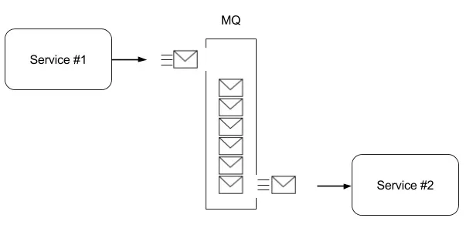
Например асинхронное взаимодействие между сервисами:

Slide 5




Различные брокеры сообщений:
Apache Kafka
FlexberryServiceBus

Slide 6
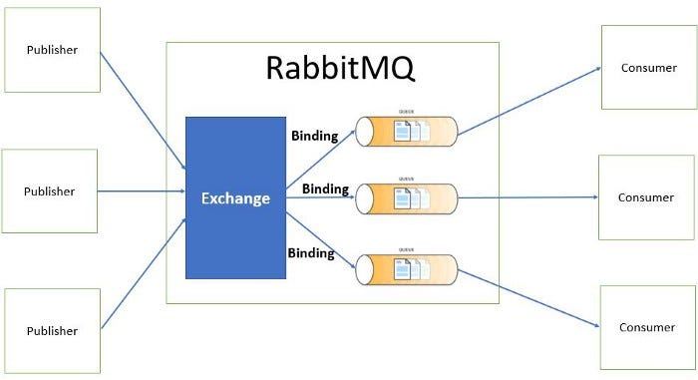
При использовании брокеров сообщений не требуется чтобы отправитель и получатель не знали о существовании друг друга

Slide 7
Введение
(воткнуть картинку, убрать и озвучить текст ) Для решения задач интеграции различных программ между собой зачастую используются разнообразные брокеры сообщений. Брокеров сообщений существует достаточно много, например: Kafka, ActiveMQ, «Корпоративная сервисная шина», RabbitMQ и другие.
При использовании брокеров сообщений часто не требуется чтобы отправитель и получатель не знали о существовании друг друга.
Разные брокеры используют разные протоколы передачи сообщений, в частности один из популярных протоколов: AMQP

Slide 8
Протокол AMQP
Advanced Message Queuing Protocol, является открытым стандартом для протоколов прикладного уровня и ориентирован на сообщения.
Основными функциями AMQP являются ориентированность на сообщения, очередь, маршрутизацию, надежность и безопасность.

Slide 9
RabbitMQ
RabbitMQ - это реализация AMQP с открытым исходным кодом. Сервер написан на Erlang и поддерживает клиентов для большинства популярных языков, в том числе .net
Он используется для хранения и пересылки сообщений в распределенной системе и хорошо работает с точки зрения простоты использования, масштабируемости и высокой доступности.

Slide 10
Быстрый старт с docker desktop
Запустить Docker Desktop.
Открыть консоль.
Выполнить команду получения образа: docker pull rabbitmq:3-management
Запустить контейнер командой: docker run -d --name disconf-rabbit -p 5672:5672 -p 15672:15672 rabbitmq:3-management
Открыть админку RabbitMq по адресу http://127.0.0.1:15672/ (логин/пароль по умолчанию: guest/guest)
Notes:
Чтобы быстро запустить RabbitMQ в докере для различных целей, в том числе для ознакомления или локальной отладки, нам понадобится Docker Desktop (приложение для windows для запуска докер-контейнеров/сервисов), или установленный Docker под линуксом.

Slide 11
Быстрый старт с docker-compose
version: '3'
services:
RabbitMq:
image: rabbitmq:3-management
hostname: rabbit1
ports:
- "15672:15672"
- "5672:5672"
volumes:
- DisconfRmqStorage1:/var/lib/rabbitmq
volumes:
DisconfRmqStorage1:
Notes:
Можно запустить также в виде docker-сервиса в стэке, тогда будет возможно управлять сервисом через портейнер

Slide 12
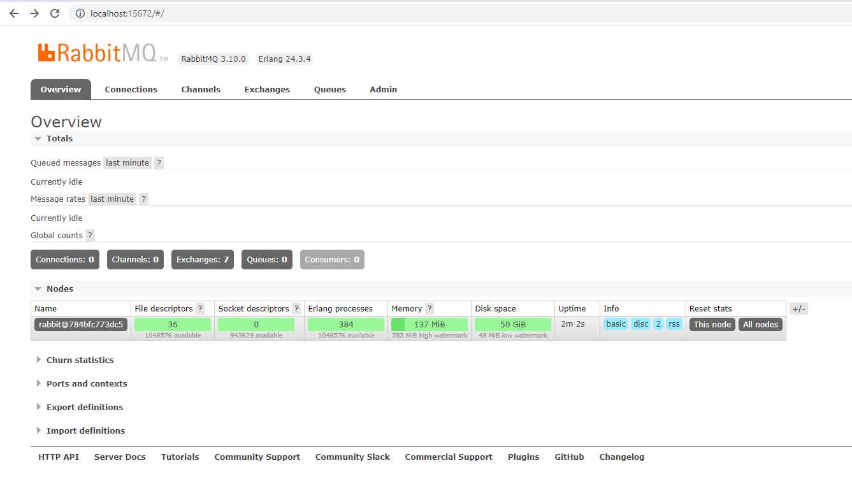

Slide 13
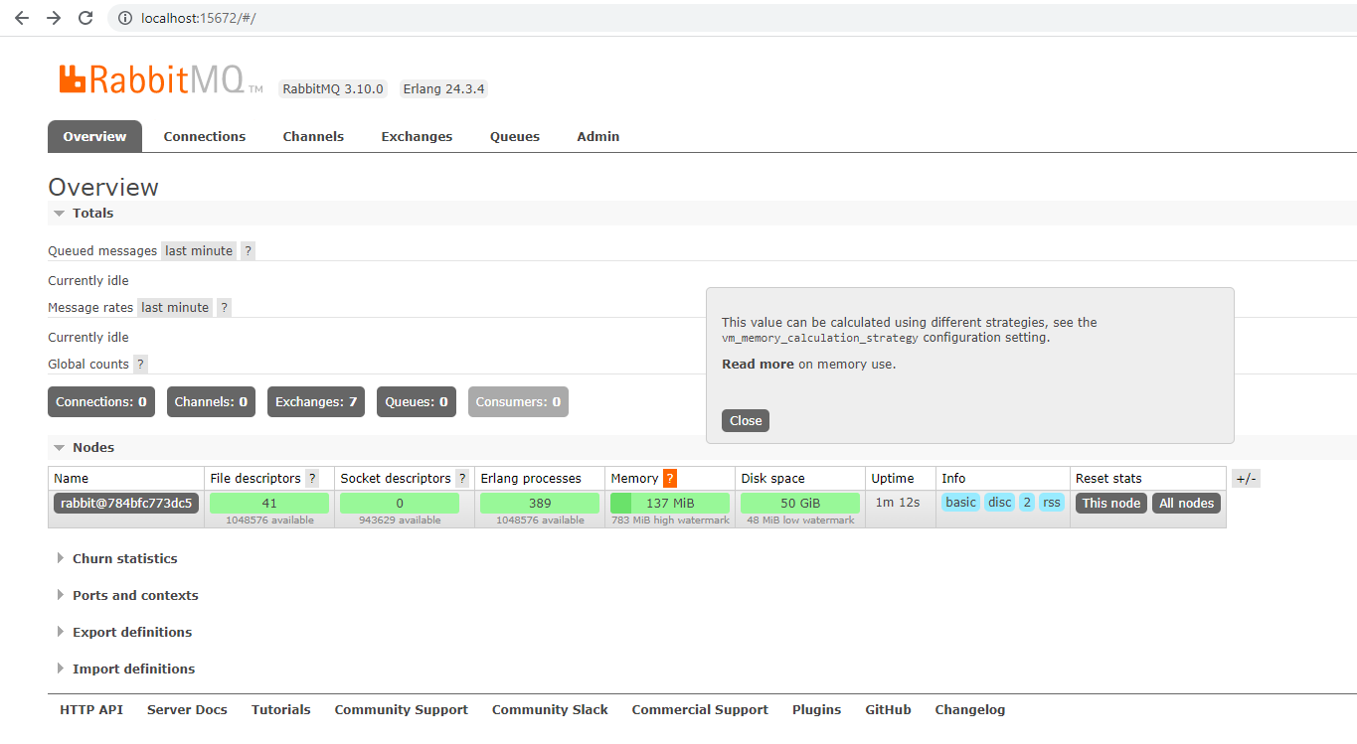

Slide 14
Разберемся с терминами

Slide 15
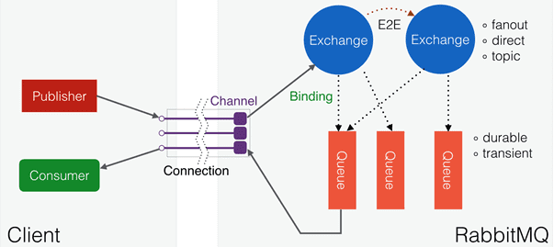
Основные понятия

Slide 16

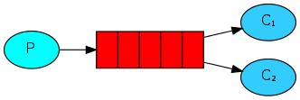
Queue
Сообщения в RabbitMQ могут храниться только в очереди, отправитель (P на рисунке ниже) создает сообщение и доставляет его в очередь, а потребитель (C на рисунке ниже) может получить сообщение из очереди и использовать его.
Несколько потребителей могут подписаться на одну и ту же очередь. В это время сообщения в очереди будут равномерно распределены для обработки несколькими потребителями, а не каждый получатель получит все сообщения и обработает их.

Slide 17
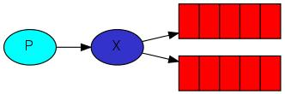
Exchange
Отправитель шлет сообщение в Exchange (X на рисунке ниже), а Exchange направляет сообщение в одну или несколько очередей (или отбрасывает).
В RabbitMQ есть четыре типа Exchange. Различные типы имеют разные стратегии маршрутизации.

Slide 18

Маршрутизация
Routing key – ключ маршрутизации, указываемый в теле сообщения, отправленного в Exchange. RabbitMQ устанавливает ограничение длины для ключа маршрутизации в 255 байт.
Exchange связан с очередью (или другим Exchange) через привязку (Binding), поэтому RabbitMQ знает, как правильно направлять сообщения в указанную очередь.
Binding key – ключ, указываемый при создании привязки.
Notes:
Когда отправитель шлет сообщение в Exchange, он обычно указывает ключ маршрутизации (Routing key), чтобы указать правила маршрутизации сообщения. Этот ключ маршрутизации должен использоваться вместе с типом Exchange и ключом привязки (Binding key). То есть в зависимости от типа Exchange и ключа Binding key, указанного при создании привязки, сообщение попадет в ту или иную очередь. RabbitMQ устанавливает ограничение длины для ключа маршрутизации в 255 байт.

Slide 19
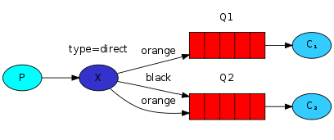
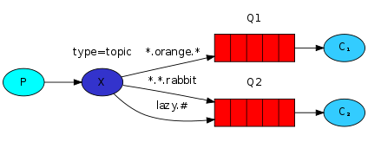
Типы exchange
В RabbitMQ есть четыре типа Exchange:
fanout - направляет все сообщения, отправляемые в Exchange, во все связанные с ним очереди.
direct - направляет сообщение в очередь, ключ привязки которой точно соответствует ключу маршрутизации.
topic – аналогичен direct, однако binding key может быть задан при помощи шаблона для нечеткого сопоставления.
headers – точное сопоставление по заголовкам сообщения (пары ключ-значение), а не по ключам привязки и маршрутизации.
Notes:
Direct: Взяв в качестве примера конфигурацию, приведенную на рисунке выше, если мы отправим в Exchange сообщение с routingKey = “orange", оно будет перенаправлено в Q1 и Q2; если мы отправим сообщение с routingKey = “black“, сообщение будет направлено только в Q2.
Topic: Расширен в правилах сопоставления. Он аналогичен direct-типу Exchage. Он также направляет сообщения в очередь, которая соответствует ключу привязки и ключу маршрутизации. Однако правила сопоставления здесь несколько иные:
Ключ маршрутизации - это строка, разделенная точкой ".", например, "stock.usd.nyse" и "nyse." vmw "," quick.orange.rabbit "
Ключ привязки и ключ маршрутизации также являются символьными строками, разделенными точкой "."
В ключе привязки может быть два специальных символа «*» и «#», которые используются для нечеткого сопоставления, где «*» используется для сопоставления одного слова, а «#» используется для сопоставления нескольких слов.
Взяв в качестве примера конфигурацию, приведенную на рисунке, сообщение routingKey = "quick.orange.rabbit" будет одновременно направлено в Q1 и Q2, сообщение routingKey = "lazy.orange.fox" будет направлено в Q1, routingKey = "lazy.brown. сообщение "fox" будет направлено в Q2, сообщение routingKey = "lazy.pink.rabbit" будет направлено в Q2 (доставляется только в Q2 один раз, хотя этот routingKey соответствует обоим ключам привязки Q2); routingKey = "quick. Сообщения Brown.fox ", routingKey =" orange ", routingKey =" quick.orange.male.rabbit " будут отправлены в alternate-exchange (если он был указан в настройках при создании Exchange) или отброшены, поскольку они не соответствуют ни одному из связующих ключей.
Указывается набор пар ключ-значение при привязке очереди и Exchange; при отправке сообщения в Exchange RabbitMQ получит заголовок сообщения (также в форме пары ключ-значение), сравнит точно ли пара ключ-значение соответствует паре ключ-значение, указанной при привязке очереди и Exchange, если они точно совпадают, сообщение будет направлено в Очередь, иначе, оно будет отправлено в alternate-exchange (если указан) или отброшено.

Slide 20
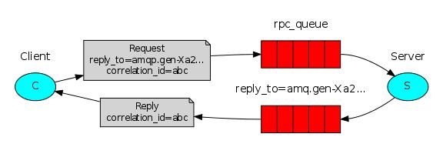
Remote procedure call (RPC)
Сам MQ основан на асинхронной обработке сообщений. Все отправители (P) отправляют сообщения в RabbitMQ, не зная, была ли успешной или неудачной обработка у потребителя (C). Однако в реальном сценарии приложения, вероятно, потребуется некоторая обработка синхронизации.
Notes:
Механизм реализации RPC в RabbitMQ:
Когда клиент отправляет запрос (сообщение), задает два значения в свойствах сообщения (MessageProperties, эти свойства будут отправляться вместе с сообщением)
replyTo (имя очереди, используемое для сообщения серверу После завершения обработки сообщение, которое информирует меня, будет отправлено в эту очередь)
correlationId (идентификационный номер этого запроса, сервер должен вернуть этот атрибут после завершения обработки, и клиент будет знать, какой запрос был выполнен)
Сервер получает сообщение и обрабатывает его
После обработки сообщения сервер сгенерирует ответное сообщение в очередь, указанную в replyTo, и принесет атрибут correlationId.
Клиент подписался на очередь, указанную в replyTo. Получив ответное сообщение от сервера, он анализирует, какой запрос был выполнен в соответствии с атрибутом correlationId, и выполняет последующую бизнес-обработку на основе результата выполнения.

Slide 21
Durable/transient queues
Очереди могут быть длительными или временными. Метаданные длительной очереди хранятся на диске, в то время как метаданные временной очереди, когда это возможно, хранятся в памяти.
В средах и вариантах использования, где важна долговечность, приложения должны использовать длительные очереди и убедиться, что публикация помечает опубликованные сообщения как сохраненные ????
Временные очереди будут удалены при загрузке узла. Поэтому они по замыслу не переживут перезапуск узла. Сообщения в временных очередях также будут отброшены.

Slide 22
Persistent/transient (in memory) messages
Постоянные (persistent) сообщения будут записываться на диск, как только они попадут в очередь.
Временные (transient) сообщения будут записываться на диск только для того, чтобы их можно было удалить из памяти при нехватке памяти. (при перезапуске RMQ они будут потеряны)
Постоянные сообщения также сохраняются в памяти, когда это возможно, и удаляются из памяти только при нехватке памяти.
По умолчанию сообщения имеют тип transient, для того, чтобы изменить тип отправляемых в RMQ сообщений, необходимо, при отправке сообщения указать у него DeliveryMode = 2.

Slide 23
Подтверждение получения сообщения (Message acknowledgment)
В зависимости от используемого режима подтверждения RabbitMQ может считать сообщение успешно доставленным в случаях:
сразу после его отправки // автоматическое подтверждение, определяется на стороне клиента _channel.BasicConsume(queueName, autoAck, consumer);
при получении явного ("ручного") подтверждения клиента (consumer ack).
Подтверждения, отправленные вручную, могут быть положительными или отрицательными и использовать один из следующих методов протокола:
basic.ack используется для положительных подтверждений
basic.nack используется для отрицательных подтверждений (сообщение помещается обратно в очередь)
basic.reject используется для отрицательных подтверждений (сообщение отбрасывается и удаляется)

Slide 24
Демонстрация отправки и приема сообщений в RabbitMQ на примере консольного приложения на .net.
Notes:
Будет продемонстрирована возможность отправки сообщений в RMQ на примере консольного приложения на .Net. Также будут показаны возможности маршрутизации сообщений в exchange, описанные выше.

Slide 25
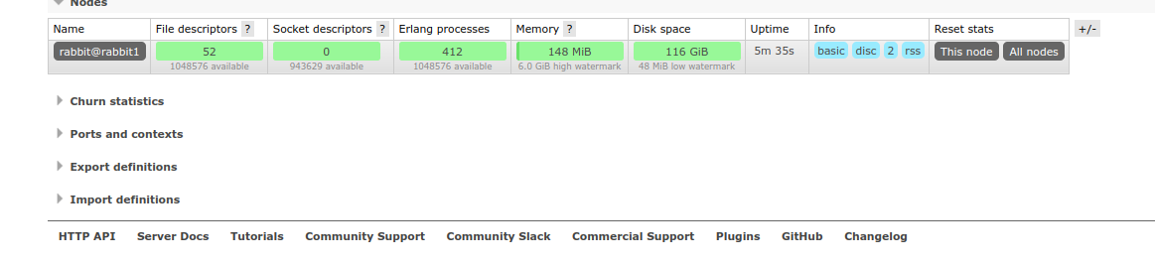
Также у RabbitMQ имеется http-api, документация на него доступна по ссылке http://127.0.0.1:15672/api/index.html или по значку HTTP API в правом нижнем углу страницы админки
Например при помощи такого запроса можно получить список всех очередей http://127.0.0.1:15672/api/queues
Notes:
Будет продемонстрирована возможность отправки сообщений в RMQ на примере консольного приложения на .Net. Также будут показаны возможности маршрутизации сообщений в exchange, описанные выше.

Slide 26
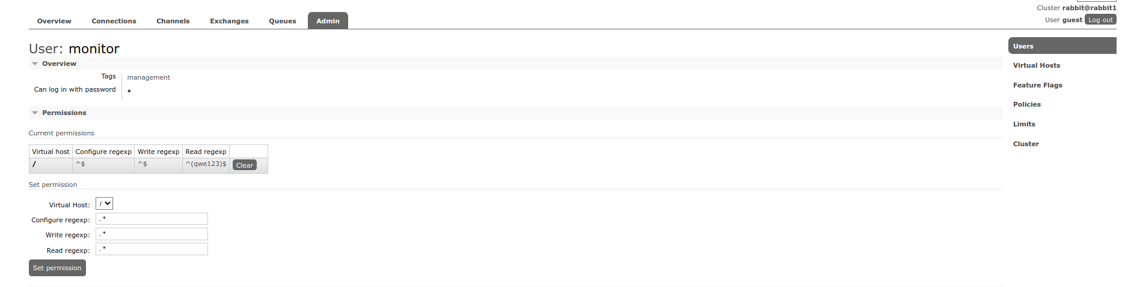
В RabbitMQ также есть возможность задать права пользователям на конфигурирование, чтение и запись. Права задаются регулярными выражениями в разделе Permissions настроек соответствующего пользователя
подробнее можно прочитать в документации https://www.rabbitmq.com/access-control.html#authorisationhttps://www.rabbitmq.com/access-control.html#authorisation
Notes:
Будет продемонстрирована возможность отправки сообщений в RMQ на примере консольного приложения на .Net. Также будут показаны возможности маршрутизации сообщений в exchange, описанные выше.

Slide 27
Спасибо за внимание
^(qwe123)$

